Slide 1


UBND QUẬN LONG BIÊN
TRƯỜNG MẦM NON HOA MỘC LAN
NHẬN BIẾT PHÂN BIỆT
MÀU XANH
Lứa tuổi: 24 - 36 tháng
NĂM HỌC: 2023 - 2024

Slide 2
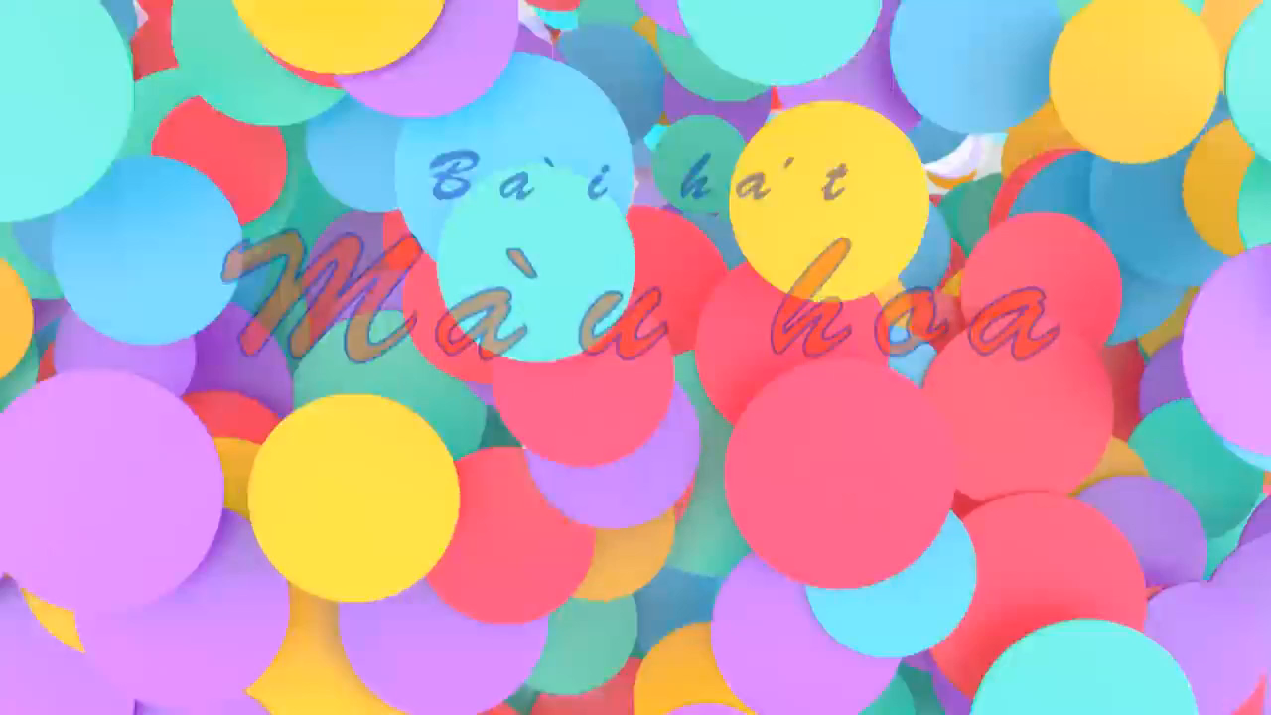

Slide 3
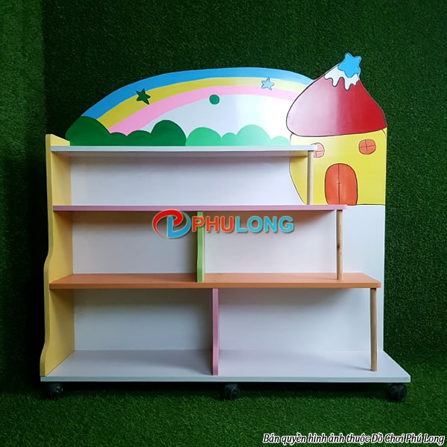
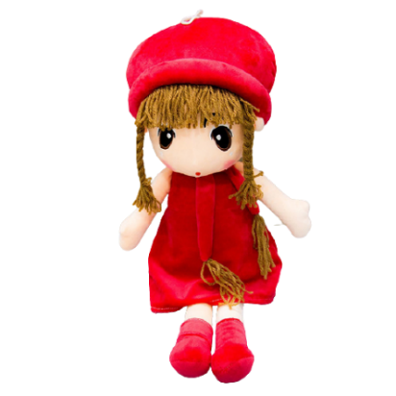
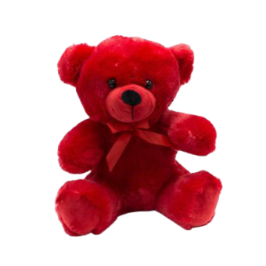
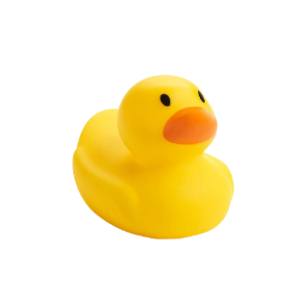
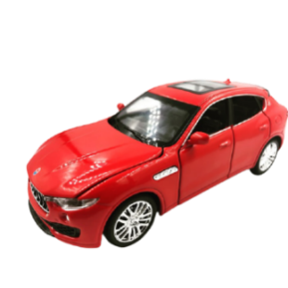


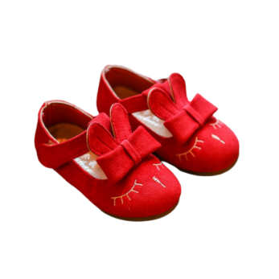
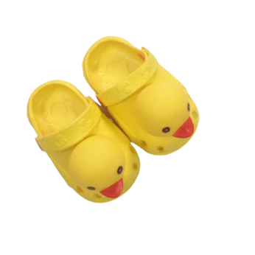
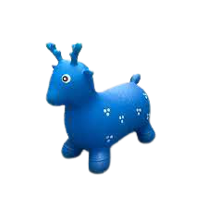
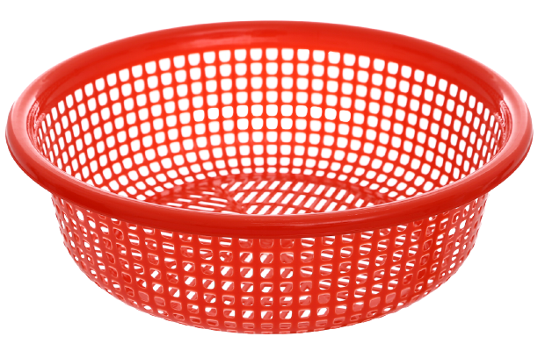
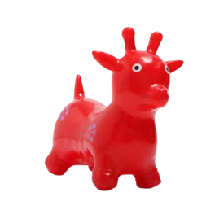
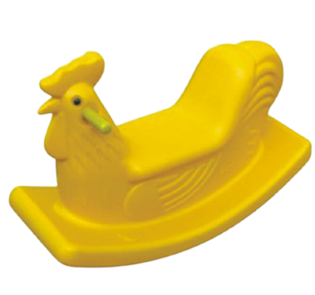
Hãy giúp cô tìm những đồ chơi có màu đỏ xếp vào rổ màu đỏ nhé.

Slide 4
MÀU XANH

Slide 5
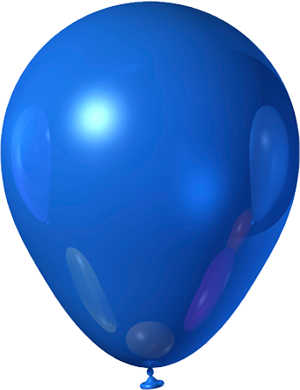
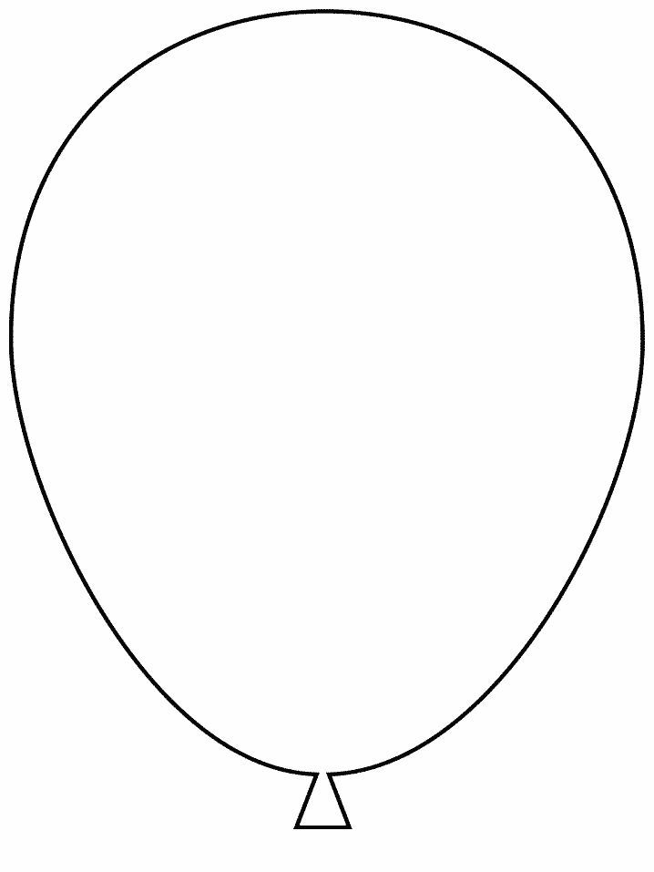
Quả bóng màu xanh

Slide 6

Hộp quà màu xanh

Slide 7
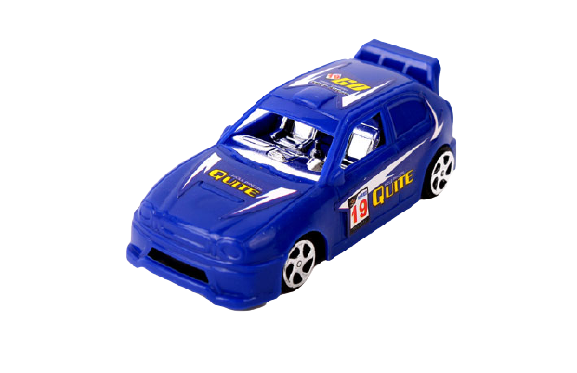
Ô tô màu xanh

Slide 8
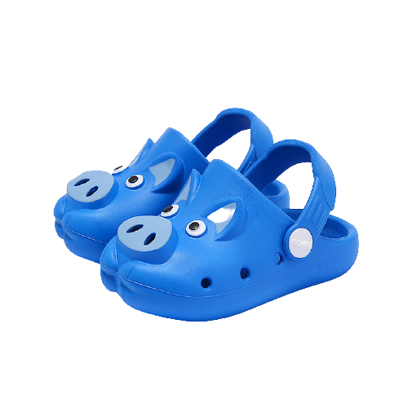
Đôi dép màu xanh

Slide 9

Con vịt màu xanh

Slide 10
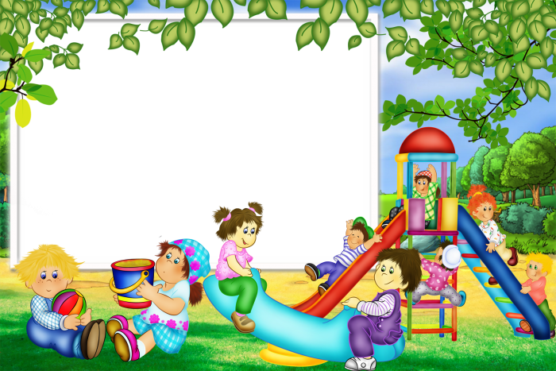
TRÒ CHƠI
“Ai tinh mắt”

Slide 11
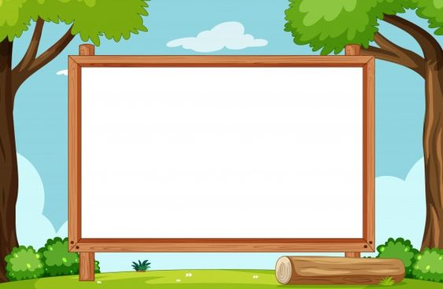
Cách chơi: Trên màn hình cô có rất nhiều đồ chơi. Các con hãy nhìn tinh xem đồ chơi nào sẽ biến mất và nó có màu gì. Bạn nào trả lời đúng sẽ được thưởng một tràng pháo tay.

Slide 12



Slide 13


Slide 14


Slide 18
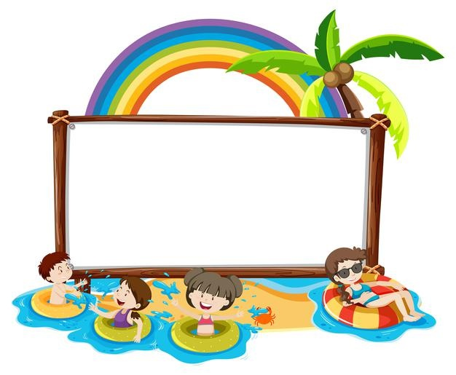
Trò chơi: Thử tài của bé

Slide 19
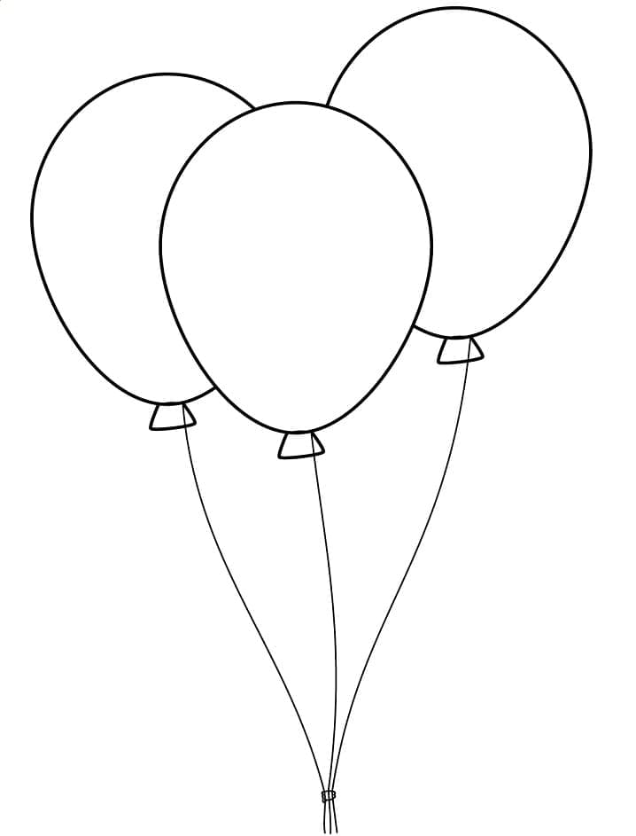


Tô màu bóng bay theo yêu cầu của cô: Chùm bóng bay có buộc nơ màu xanh thì tô màu bóng bay có màu xanh. Chùm bóng bay có buộc nơ màu đỏ thì tô màu quả bóng bay màu đỏ.

Slide 20
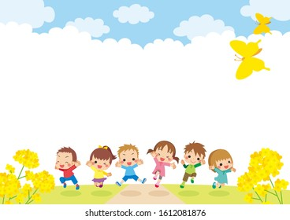
Chúc các con chăm ngoan,
học giỏi.
Tạm biệt các con!

